Slide 1
第二课 多变的价格 第1课时
影响价格的因素

Slide 2
分析
现象 | 因素 | 供求 | 影响
农产品价格远远高于往年
水灾农产品减产
气候因素
供应减少
皮衣在夏冬季的价格不同
冬季需求大
夏季需求小
冬季价格高
夏季价格低
时间因素
羽绒服在东北热卖海南没人买
东北需求大海南需求小
在东北价格高在海南价格低
地域因素
石油减产
生产因素
供应减少
石油价格狂升

Slide 3
一、供求影响价格
气候、时间、地域、生产条件、
政策、宗教信仰、习俗等文化因素
商品的供给或需求
商品的价格
影响
影响
（直接因素）
（间接因素）
结论：各种因素对商品价格的影响，是通过改变该商品的供求关系来实现的。

Slide 4
供求如何影响商品的价格呢？
供求 关系 | 商品余缺 | 购买者 | 销售者 | 价格 涨跌 | 俗语
供过于求
商品
过剩
持币待购
竞相出售
价格跌落
“货多不值钱”
供不应求
商品
短缺
争相购买
趁机提价
价格上涨
“物以稀为贵”

Slide 5

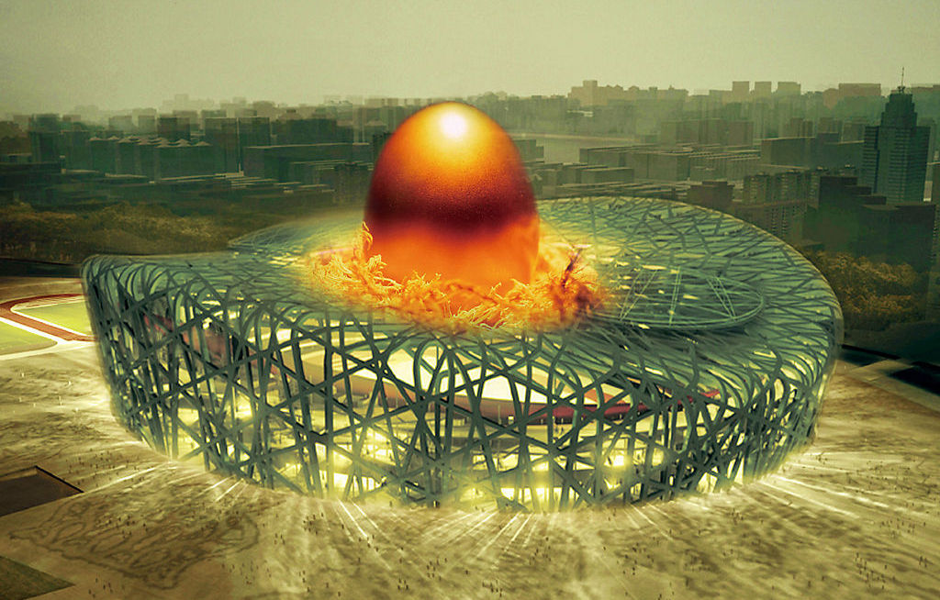


砸“金蛋”
1元/个
330元/克
思 考： 一个普通鸡蛋的价格再怎么涨也不会高于一个金蛋的价格，为什么？

Slide 6
二、价值决定价格
1、商品价格与价值的关系
基础，决定
价值
价格
货币表现
在其他条件不变的情况下，商品的价值量越大，价格越高；
商品的价值量越小，价格越低。
（注：商品的价值量是指商品价值的大小）
价值与价格成正比例关系

Slide 7
聚焦第一线：假设现在我区有三个养殖厂，甲厂饲养的蛋鸡需要7个月产蛋，乙厂需要6个月，丙厂需要5个月。而社会上大多数养殖场，生产周期是6个月。那么鸡蛋的价值量按谁的劳动时间计算？为什么？他们之间竞争结果是什么？
2、价值量的决定因素
 | 个别劳动时间 | 社会必要劳动时间 | 价值量 | 竞争结果
甲厂 | 7 | 6 | 6
乙厂 | 6 | 6 | 6
丙厂 | 5 | 6 | 6
亏本，不利地位
不赚不亏
盈利，有利地位

Slide 8
结论：商品的价值量由社会必要劳动时间决定。
社会必要劳动时间对商品生产者有着重要的意义：
商品生产者必须缩短个别劳动时间，提高劳动生产率，才能在市场竞争中处于有利地位。
价值由劳动形成
价值量由劳动量来衡量
个别劳动时间
劳动量的天然尺度是劳动时间
无关
决定
社会必要劳动时间
商品价值量

Slide 9
相关概念
（1）社会必要劳动时间：
是指在现有的社会正常的生产条件下，在社会平均的劳动熟练程度和劳动强度下制造某种商品所需要的劳动时间。
（2）劳动生产率：
（1）含义：劳动生产者的效率
（2）类型：个别劳动生产率和社会劳动生产率

Slide 10
劳动生产率与商品价值量的关系
劳动生产率 | 社会必要劳动时间 | 商品 价值量 | 商 品 数 量 | 价 值 总 量
假设社会劳动生产率一定 | 8小时 | 80元 | 1件 | 1×80＝80（元）
A社会劳动生产率
提高一倍
4小时
减少
40元
减少
2件
增多
2×40=8（元）不变
B个别劳动生产率提高一倍
8小时
不变
80元
不变
2件
增多
2×80=160（元）
增多

Slide 11
三、价值规律
1.价值规律的基本内容
并不是每一次交换都等价，只是总体等价，或等价交换只存在于交换的平均数中。
①商品的价值量是由生产商品的社会必要劳动时间决定。
②商品交换要以价值量为基础，实现等价交换。
2.价值规律的表现形式
商品价格受供求关系的影响，围绕价值上下波动
从单个交换过程看：
从一段较长时间看：
从变化曲线看：
时涨时落
价格与价值相吻合
涨跌幅度基本抵消，而且总是在一定范围内波动

Slide 12
思考
手机价格下降的原因是什么？
1.供求影响价格，供过于求，价格下降。
手机生产者大量涌入市场，导致手机供过于求，因此价格下降。
2.价值决定价格，价值量由社会必要劳动时间决定。
随着生产技术的提高，手机的社会劳动生产率提高，社会必要劳动时间缩短，因此价值量减少，是引起手机价格下降的根本原因。

Slide 13
小结
影
响
价
格
的
因
素
供不应求
价格上涨
供求影响价格
供过于求
价格下跌
（气候、时间、地域、生产、文化等）
价值是价格的基础，价格是价值的货币表现
价值决定价格
价值量是由社会必要劳动时间决定的
单位价值量与社会劳动生产率成反比
内容
价值规律
表现形式

Slide 14
练一练
1.各种因素对价格的影响，是通过_______来实现的（ ）
A.改变商品的使用价值
B.提高劳动生产率
C.改变商品的供求关系
D.政府的宏观调控
2.出现“货多不值钱”的现象，这就是所谓的（ ）
A.买方市场 B.卖方市场
C.供不应求 D.供求关系
C
A

Slide 15
3.随着科学技术的发展，国内外各种各样的电脑大幅度降价。其根本原因是（ ）
A.现在电脑的质量得不到保证
B.生产电脑的社会劳动生产率提高，使其价值量减少
C.各种各样的电脑供过于求
D.降价可以顺利实现商品的价值，所谓薄利多销
B

Slide 16
4.在市场上，人们总希望买到物美价廉的商品，商品生产者要满足人们的这一要求，就要做到（ ）
①重视商品质量
②率先提高劳动生产率，降低商品的价值量
③采用先进技术，缩短个别劳动时间
④增加产量
A.②③ B.①③
C.①④ D.①②
B

Slide 17
5.生产同样一只茶杯，甲耗费3小时劳动时间，乙耗费2小时劳动时间。丙耗费4小时劳动时间。三只茶杯在同一市场上出售 （ ）
A.甲生产的茶杯价值量最大
B.乙生产的茶杯价值量最大
C.丙生产的茶杯价值量最大
D.甲、乙、丙生产的茶杯的价值量一样大
D

Slide 18
6.如果1双皮鞋=2件上衣符合等价交换原则，现在生产皮鞋的社会必要劳动时间增加一倍，而生产上衣的社会必要劳动时间却减少一半，那么现在一双皮鞋可以换（ ）
A.1件上衣 B.4件上衣
C.8件上衣 D.16件上衣
C

Slide 19

谢 谢 观 看
http://www.91taoke.com

